Slide 1
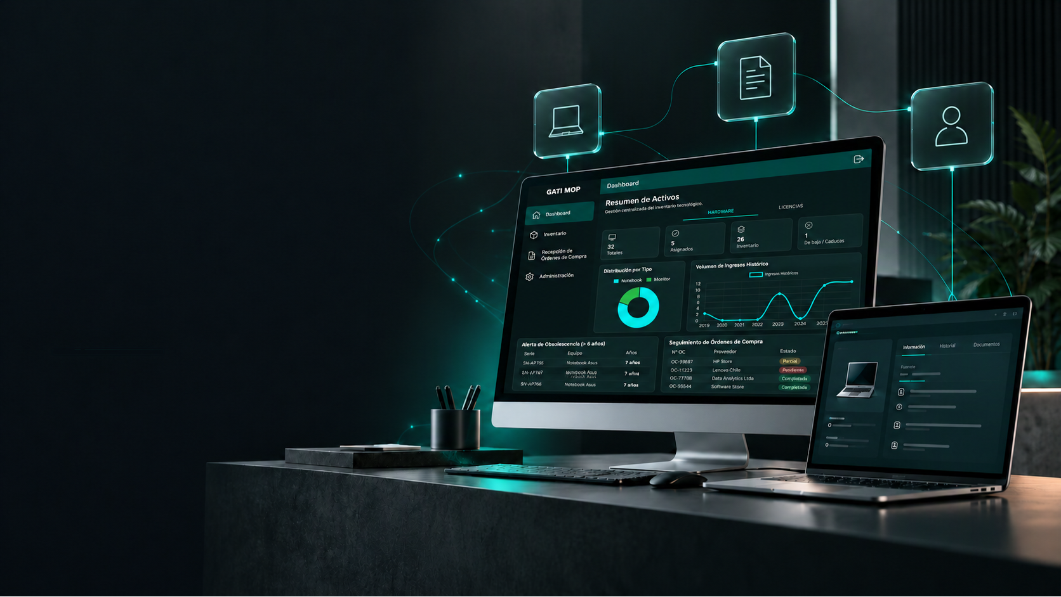

ESCUELA DE
INFORMÁTICA Y
TELECOMUNICACIONES
GATi
P R E S E N T A C I O N F I N A L C A P S T O N E
Gestión de Activos
Tecnológicos e Informáticos
Trazabilidad del ciclo de vida de activos

Slide 2

ESCUELA DE
INFORMÁTICA Y
TELECOMUNICACIONES
GATI / PRESENTACIÓN FINAL
Integrantes del proyecto
Duoc UC

Slide 3
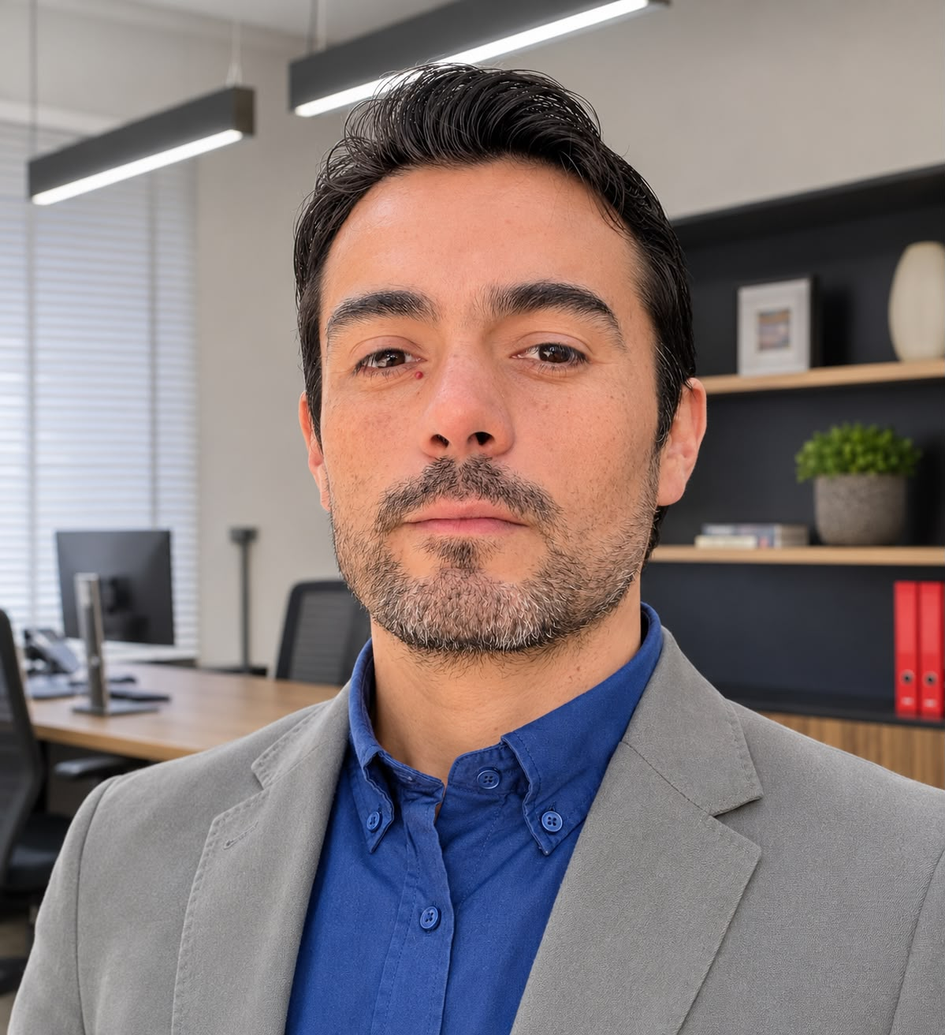
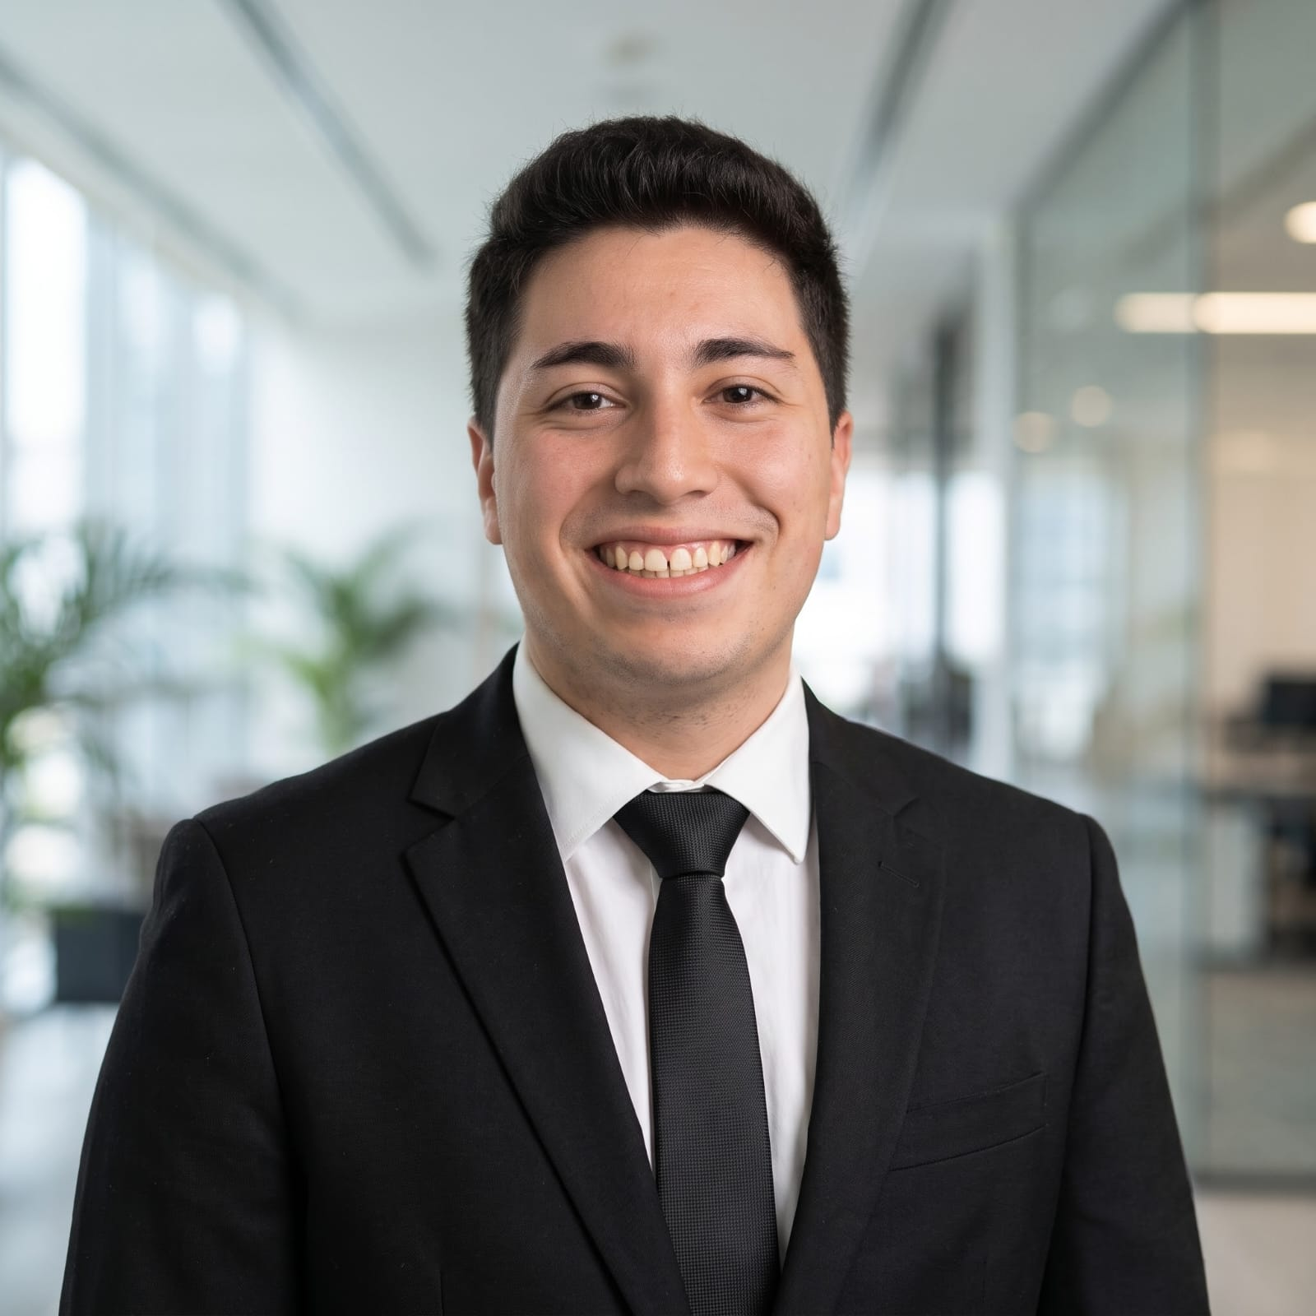
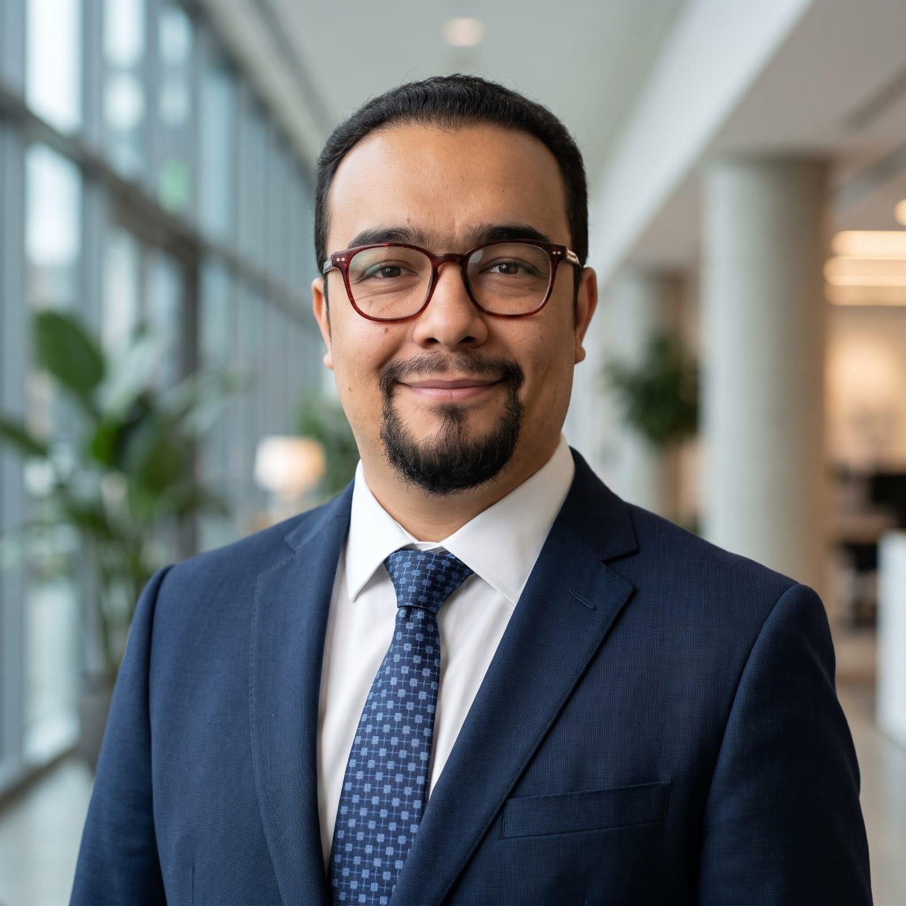
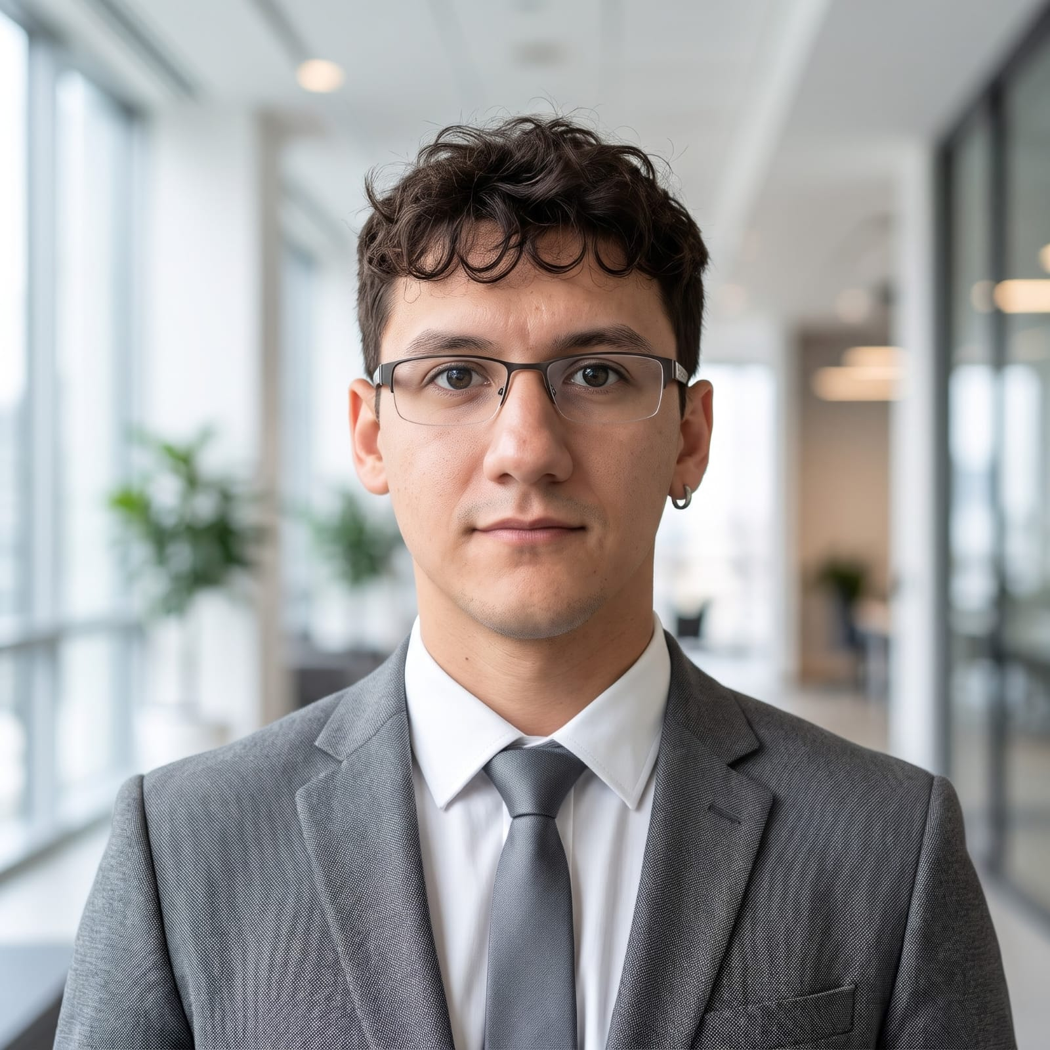
ESCUELA DE
INFORMÁTICA Y
TELECOMUNICACIONES
GATI / PRESENTACIÓN FINAL
Integrantes del proyecto
Roles y contribuciones al desarrollo de GATI.
Carlos Araya
Rubén Mansilla
Eduardo Compan
Alejandro Gysling
[Fotografía]
[Fotografía]
[Fotografía]
[Fotografía]
Jefe de proyecto
Analista
Desarrollo y base de datos
Frontend
Planificación y seguimiento del proyecto, coordinación del equipo, gestión de riesgos y participación en el desarrollo.
Levantamiento y documentación de requisitos, modelado de procesos y mantenimiento de la trazabilidad.
Implementación de lógica de negocio, persistencia de datos e integración entre componentes.
Desarrollo de interfaces web y móviles, integración con servicios y ejecución de pruebas funcionales.
Duoc UC

Slide 4
ESCUELA DE
INFORMÁTICA Y
TELECOMUNICACIONES
GATI / PRESENTACIÓN FINAL
Problema y propuesta de solución
Duoc UC

Slide 5
ESCUELA DE
INFORMÁTICA Y
TELECOMUNICACIONES
GATI / PRESENTACIÓN FINAL
Problema y propuesta de solución
La necesidad que aborda GATI y el cambio propuesto.
SITUACIÓN ACTUAL
SOLUCIÓN GATI
La gestión de activos tecnológicos se realiza mediante planillas Excel y correos dispersos, lo que dificulta conocer su ubicación, responsable e historial.
La falta de trazabilidad entre órdenes de compra, activos y actas obliga a buscar y cruzar información manualmente, aumentando los tiempos de consulta y el riesgo de errores.
Desarrollar GATI, una plataforma que centraliza la gestión de activos tecnológicos y licencias, vinculando órdenes de compra, inventario, funcionarios y actas digitales.
Permite gestionar asignaciones, devoluciones, reasignaciones y bajas, manteniendo un historial de movimientos que facilita las consultas y el control de los activos.
GATI fortalece el control y la trazabilidad de los activos tecnológicos de la Dirección General de Concesiones, facilitando el trabajo de Soporte Informático, la identificación de responsables y la consulta de antecedentes para auditorías y toma de decisiones.
Duoc UC

Slide 6
ESCUELA DE
INFORMÁTICA Y
TELECOMUNICACIONES
GATI / PRESENTACIÓN FINAL
Objetivos del proyecto
Duoc UC

Slide 7
ESCUELA DE
INFORMÁTICA Y
TELECOMUNICACIONES
GATI / PRESENTACIÓN FINAL
Objetivos del proyecto
Objetivo general y resultados específicos que lo respaldan.
OBJETIVOS ESPECÍFICOS
OBJETIVO GENERAL
01
Centralizar la información
Vincular órdenes de compra, inventario, funcionarios y documentos.
Desarrollar una plataforma centralizada para gestionar los activos tecnológicos y las licencias de software de la Dirección General de Concesiones, asegurando la trazabilidad de su ciclo de vida y facilitando el control de Soporte Informático.
02
Gestionar el ciclo de vida
Gestionar asignaciones, devoluciones, reasignaciones y bajas, con generación de actas e historial.
03
Facilitar el control y la consulta
Incorporar búsqueda multicriterio, indicadores y acceso según roles para apoyar el seguimiento y la toma de decisiones.
Información centralizada. Control y trazabilidad
Duoc UC

Slide 8
ESCUELA DE
INFORMÁTICA Y
TELECOMUNICACIONES
GATI / PRESENTACIÓN FINAL
Alcances y limitaciones del proyecto
Duoc UC

Slide 9
ESCUELA DE
INFORMÁTICA Y
TELECOMUNICACIONES
GATI / PRESENTACIÓN FINAL
Alcances y limitaciones
Capacidades incluidas y limite de esta versión.
DENTRO DEL ALCANCE
LIMITES DEL PROYECTO
Activos y licencias
Hardware de usuario final y licencias de software.
Infraestructura excluida
No contempla servidores ni administración de redes.
Ámbito funcional
La integración con Compras consulta información; no reemplaza el sistema institucional.
Condiciones de operación
Requiere conexión a internet y depende de la disponibilidad de Firebase y del servicio de Compras.
Ciclos de vida y trazabilidad
Recepción desde ordenes de compra, inventario, asignación, devolución, reasignación y baja, con actas e historial.
Acceso y control
Plataforma web y aplicación móvil de soporte, consultas, indicadores y acceso según roles.
Foco: control y trazabilidad de los activos de Soporte Informático
Duoc UC

Slide 10

PROYECTO “NOMBRE DEL PROYECTO”
Metodología de trabajo para el desarrollo del proyecto

Slide 11
PROYECTO “NOMBRE DEL PROYECTO”
Cronograma para el desarrollo del proyecto
* Utilizar cronograma de inicio, indicando el cumplimiento al término del proyecto
Actividad | Fase 1 |  |  |  | Fase 2 |  |  |  |  |  |  |  |  |  |  |  | Fase 3
 | S 1 | S 2 | S 3 | S 4 | S 5 | S 6 | S 7 | S 8 | S 9 | S 10 | S 11 | S 12 | S 13 | S 14 | S 15 | S 16 |  | S 17 | S 18
Describe actividades del punto anterior

Slide 12
PROYECTO “NOMBRE DEL PROYECTO”
Arquitectura del software
*Presentar esquema

Slide 13
PROYECTO “NOMBRE DEL PROYECTO”
Modelo de datos

Slide 14
PROYECTO “NOMBRE DEL PROYECTO”
Tecnologías utilizadas

Slide 15
DEMOSTRACIÓN DEL RESULTADO DEL PROYECTO
*Exposición del sistema

Slide 16
Resultados obtenidos

Slide 17
Obstáculos presentados durante el desarrollo

Slide 18
PREGUNTAS DE LA COMISIÓN

